Slide 1
第10章 表单交互与模拟登录
10.1 表单交互
10.2 模拟登录
10.3 综合示例（一）——爬取拉勾网招聘信息
10.4 综合示例（二）——爬取新浪微博好友圈信息

Slide 2
10.1 表单交互
10.1.1 POST方法
10.1.2 查看网页源代码提交表单
10.1.3 逆向工程提交表单

Slide 3
10.1.1 POST方法
Requests库的POST方法使用简单，只需要简单地传递一个字典结构的数据给data参数。这样，在发起请求时会自动编码为表单形式，以此来完成表单的填写。
import requests
params = {
'key1':'value1',
'key2':'value2',
'key3':'value3'
}
html = requests.post(url,data=params) #post方法
print(html.text)

Slide 4
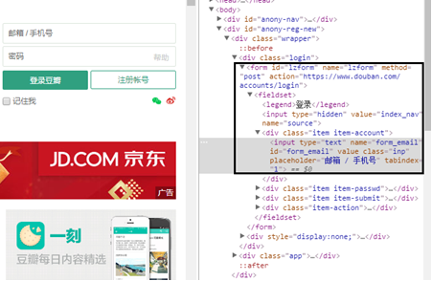
10.1.2 查看网页源代码提交表单
以豆瓣网（https://www.douban.com/）为例，进行表单交互。
（1）打开豆瓣网，定位到登录位置，利用Chrome浏览器进行“检查”，找到登录元素所在的位置（如图）。

Slide 5
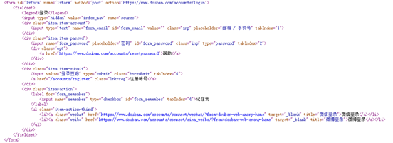
（2）根据步骤一在网页源代码中找到表单的源代码信息（如图）。
（3）对于表单源代码，
有几个重要组成部分。
分别是form标签的action
属性和input标签。Action
属性为表单提交的URL。
而input为表单提交的字段，input标签的name属性就是提交表单的字段名称。
（4）根据表单源代码，就可以构造表单进行登录网页了：
import requests
url = 'https://www.douban.com/accounts/login'
params = {
'source':'index_nav',
'form_email':'xxxx',
'form_password':'xxxx'
}
html = requests.post(url,params)
print(html.text)

Slide 6
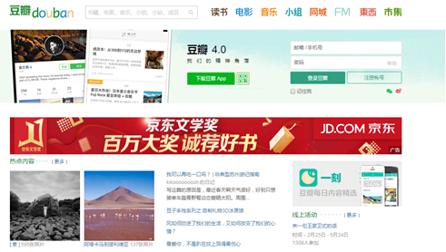
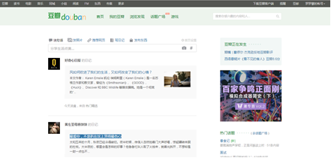
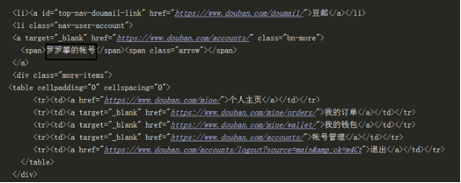
（5）通过比较未登录和登录豆瓣网页（如图1和图2），看出登入后的右上角有笔者的账户名称。通过代码打印的网页源代码检查是否有此信息来判断是否登录了豆瓣，如图3，说明登录成功。
图2
图1
图3

Slide 7
10.1.3 逆向工程提交表单
对与初学者而言，观察表单的网页源代码可能有些头疼，对input标签不敏感，可能会遗漏一些表单提交的字段。本小节就通过Chrome浏览器的开发者工具中的Network选项卡查看表单交互情况，以此构造提交表单的字段信息

Slide 8
10.2 模拟登录
10.2.1 cookie概述
10.2.2 提交cookie模拟登录

Slide 9
10.2.1 cookie概述
cookie，指某些网站为了辨别用户身份、进行session跟踪而储存在用户本地终端上的数据。互联网购物公司通过追踪用户的cookie信息，来给用户提供相关兴趣的商品。同样，因为cookie保存了用户的信息，我们便可通过提交cookie来模拟登录网站了。

Slide 10
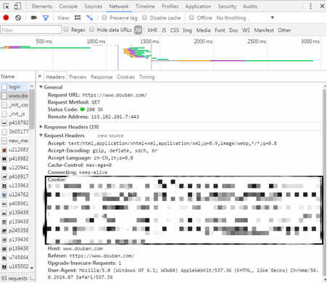
10.2.2 提交cookie模拟登录
同样以豆瓣网为例，查找cookie信息并提交来模拟登录豆瓣网。
（1）进入豆瓣网，打开Chrome浏览器的开发者工具，单击Network选项。
（2）手工输入账号和密码进行登录，会发现Network中会加载许多文件。
（3）这时，并不需要查看登录网页的文件信息，而是直接查看登录后的文件信息（如图所示），可看到相应的cookie信息。

Slide 11
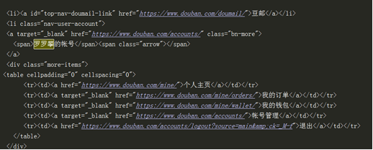
（4）在请求头中加入cookie信息即可完成豆瓣网的模拟登录：
import requests
url = 'https://www.douban.com/'
headers = {
'Cookie':'xxxxxxxxxxxxxx'
}
html = requests.get(url,headers=headers)
print(html.text)
（5）通过上文的方法检查是否成功登录了，如图所示，模拟登录成功。

Slide 12
10.3 综合示例（一）——爬取拉勾网招聘信息
10.3.1 爬虫思路分析
10.3.2 爬虫代码及分析（详见书）

Slide 13
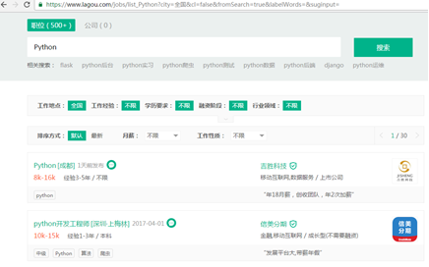
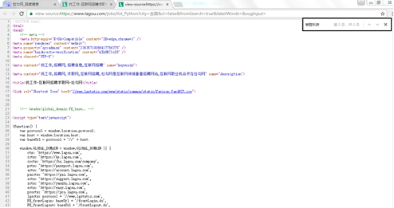
10.3.1 爬虫思路分析
（1）爬取的内容为拉勾网（https://www.lagou.com/）上Python的招聘信息，如图1所示。
（2）通过观察，网页元素不在网页源代码中，说明该网页使用了AJAX技术，如图2所示。
图1
图2

Slide 14
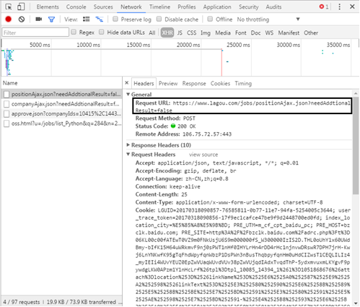
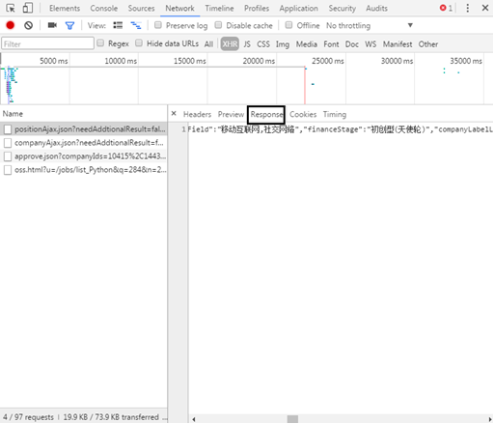
（3）打开Chrome浏览器的开发者工具（按F12键），单击Network选项卡，选中XHR项，可以看到加载招聘信息的文件。在Headers中可以看到请求的网址（图1），网址的“？”后面字符串可省略。在Response中可看到返回的信息（图2），信息为JSON格式。
图1
图2

Slide 15
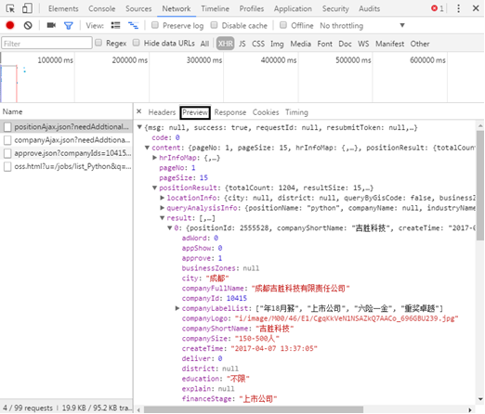
（4）当JSON格式很复杂时，可通过“Preview”标签来观察，如图所示。发现招聘信息在content-positionResult-result中，里面的大部分信息是爬虫的抓取内容。

Slide 16
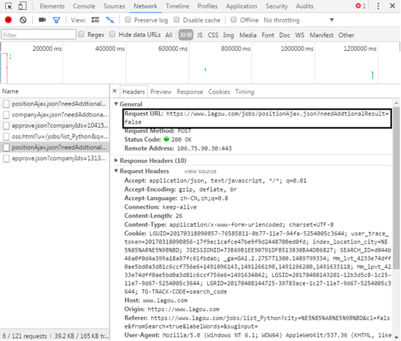
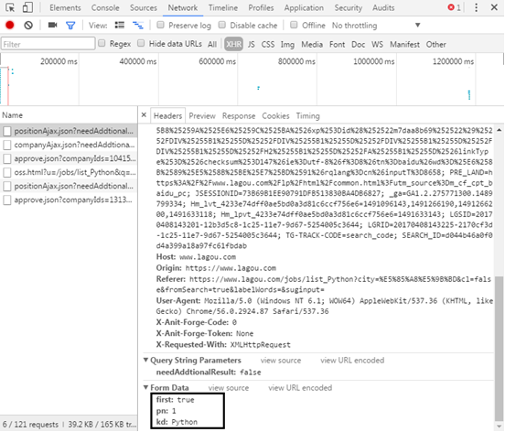
（5）手动翻页，发现网页URL没有发生变化，故也采用了AJAX技术。打开Chrome浏览器的开发者工具（按F12键），单击Network选项卡，选中XHR项，手动翻页，可发现翻页的网页文件，但发现请求的URL没有发生变化（图1）。通过仔细观察，请求该网页为POST方法，提交的表单数据根据“pn”字段来实现页数变化，如图2和图3所示。
图2
图1

Slide 17
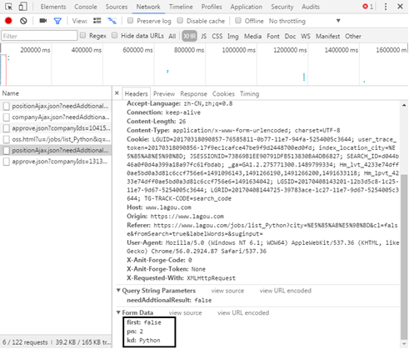
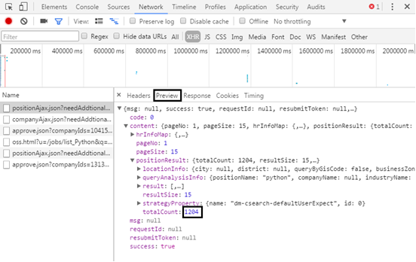
（6）在返回的JSON数据中，可找到招聘信息总数量（图4），每页是15个招聘信息。而拉勾网默认只有30页信息。通过抓取招聘信息总数量，除上15，如果小于30页，就取计算结果为页面总数量。如果大于30，就取30页。最后，存储数据到MongoDB数据库中。
图4
图3

Slide 18
10.4 综合示例（二）——爬取新浪微博好友圈信息
10.4.1 词云制作
10.4.2 爬虫思路分析
10.4.3 爬虫代码及分析（详见书）

Slide 19
10.4.1 词云制作
1.个人BDP
前文中讲到个人BDP是一款在线版数据可视化分析工具，并学会了制作地图。本次将利用个人BDP制作词云。
2.jieba分词和TAGUL在线制作词云工具
利用个人BDP制作词云，关键词和词云制作一气呵成。而本小节将会使用Python第三方库jieba，进行文本的关键词提取，再利用TAGUL在线制作词云工具制作词云。

Slide 20
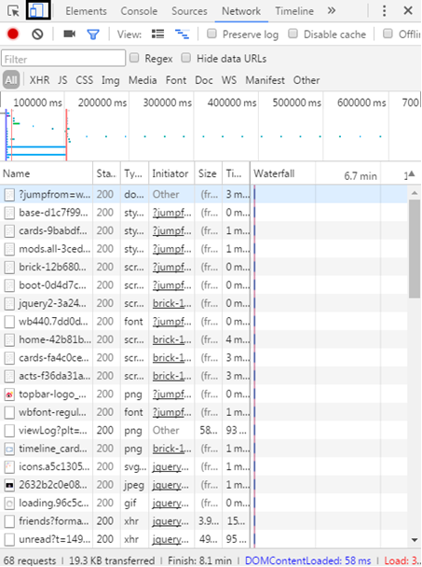
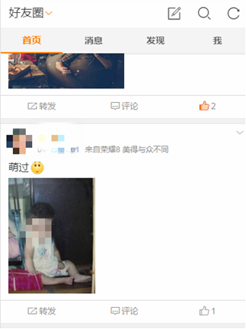
10.4.2 爬虫思路分析
（1）爬取的内容为移动端新浪微博（http://m.weibo.cn）上好友圈的信息，如图1所示。
（2）通过新浪微博网页版登录后，打开Chrome浏览器的开发者工具（按F12键），选择左上角手机形状的工具，刷新网页，即可转换为移动端新浪微博，如图2所示。
图1
图2

Slide 21
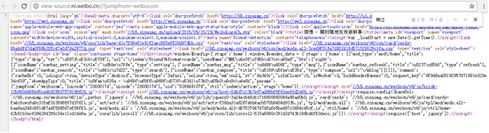
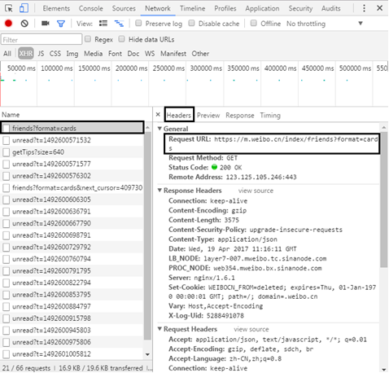
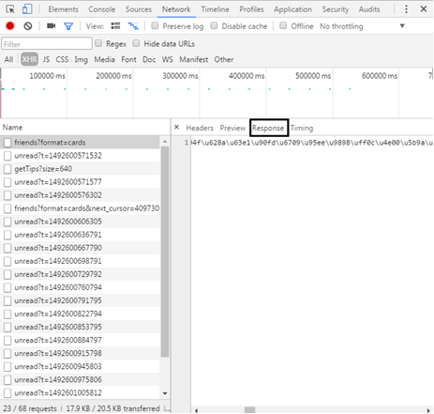
（3）通过观察，网页元素不在网页源代码中，说明该网页使用了AJAX技术，如图10.37所示。
（4）打开Chrome浏览器的开发者工具（按F12键），单击Network选项卡，选中XHR项，可以看到加载好友圈信息的文件。在Headers中可以看到请求的网址（图10.38）。在Response中可看到返回的信息（图10.39），信息为JSON格式。
图1
图3
图2

Slide 22
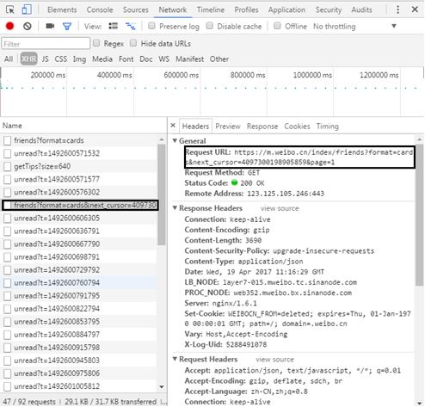
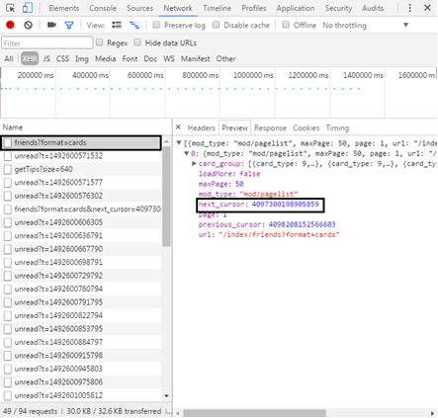
（5）通过手动下拉，可以找到下一页的URL，如图1。URL中有next_cursor字段，通过观察第一页URL中的Preview标签，返回的JSON数据中刚好有next_cursor，恰好和本页URL中的数字相同，如图2。通过多次验证，确定正确后，便可通过这样依次构造出下一页的URL。
图2
图1

Slide 23
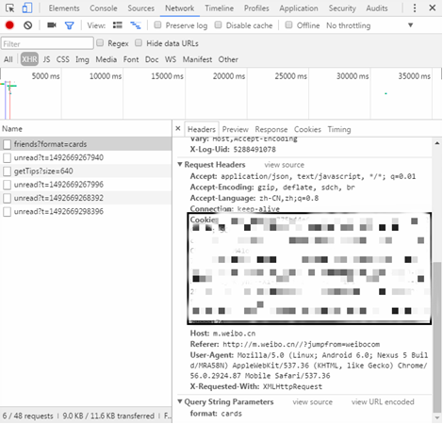
（6）通过提交cookie信息模拟登录新浪微博，如图10.42所示，复制cookie信息。
（7）爬取好友圈50页的微博信息，保存到TXT文档中，最后通过分词制作词云。

